Slide 1
EN BREF
Equipe-projet Réseau de l’accompagnement
23 février 2022 Saint-Brieuc
Anne-Hélène Le Du

Slide 2
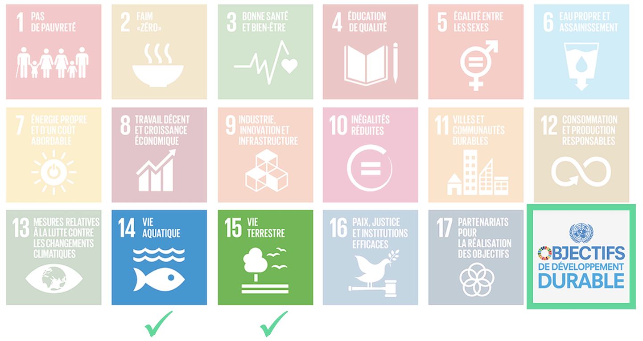
Biodiversité… et développement durable

Slide 3
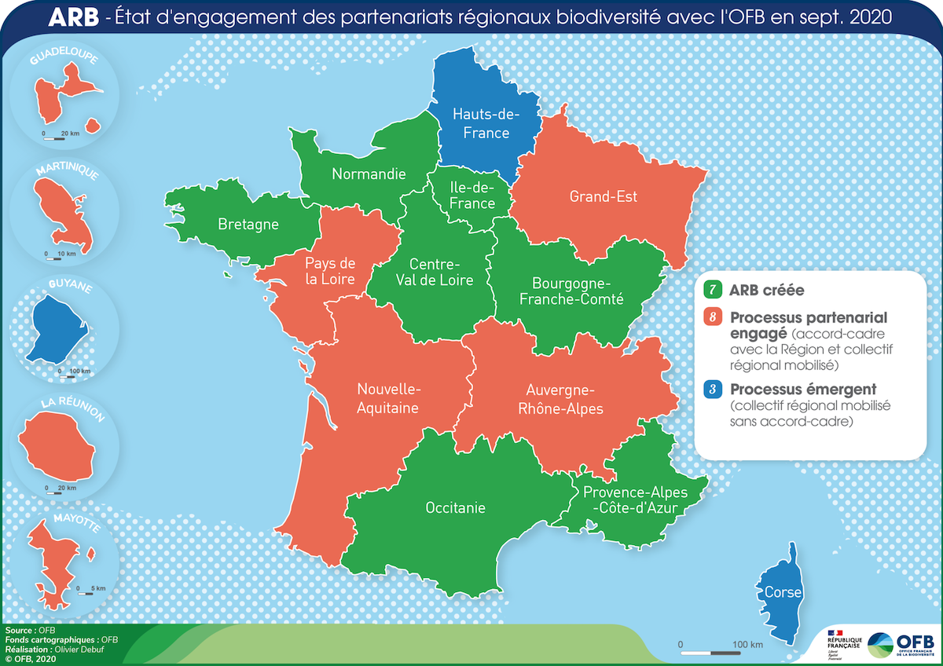
Les Agences Régionales de la Biodiversité, un réseau français
Agences Régionales de la Biodiversité

Slide 4
Deux ans de travail concerté
La Région Bretagne et l’Office français de la biodiversité, membres fondateurs, ainsi que la DREAL, membre historique...
...en lien étroit avec l'Etat, les Départements, l’Agence de l’eau Loire Bretagne, les associations de protection de la nature et d’éducation à l’environnement, le Conservatoire Botanique National de Brest et l’Observatoire de l’Environnement en Bretagne
Une Agence comme catalyseur, animateur et accompagnateur technique des initiatives contribuant à la reconquête de la biodiversité bretonne
Une feuille de route pluriannuelle, pour mettre en œuvre les missions définies

Slide 5
Le conseil d’administration
Un lieu de validation des grandes orientations de l’Agence, mais aussi un lieu d’échanges constructifs sur les enjeux de la biodiversité bretonne
27 membres qui représentent les acteurs bretons en lien avec la thématique biodiversité : services de l’Etat, administrations, collectivités, associations de protection de la nature, chambres consulaires et fédérations (exploitants forestiers, chasseurs, pêcheurs,...)

Slide 6
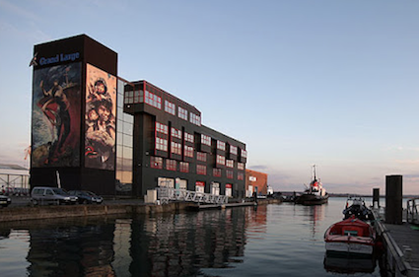
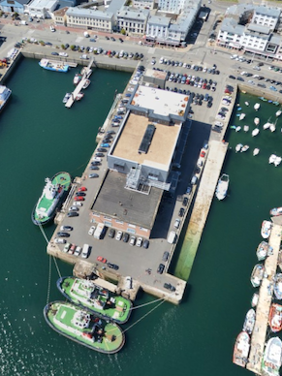
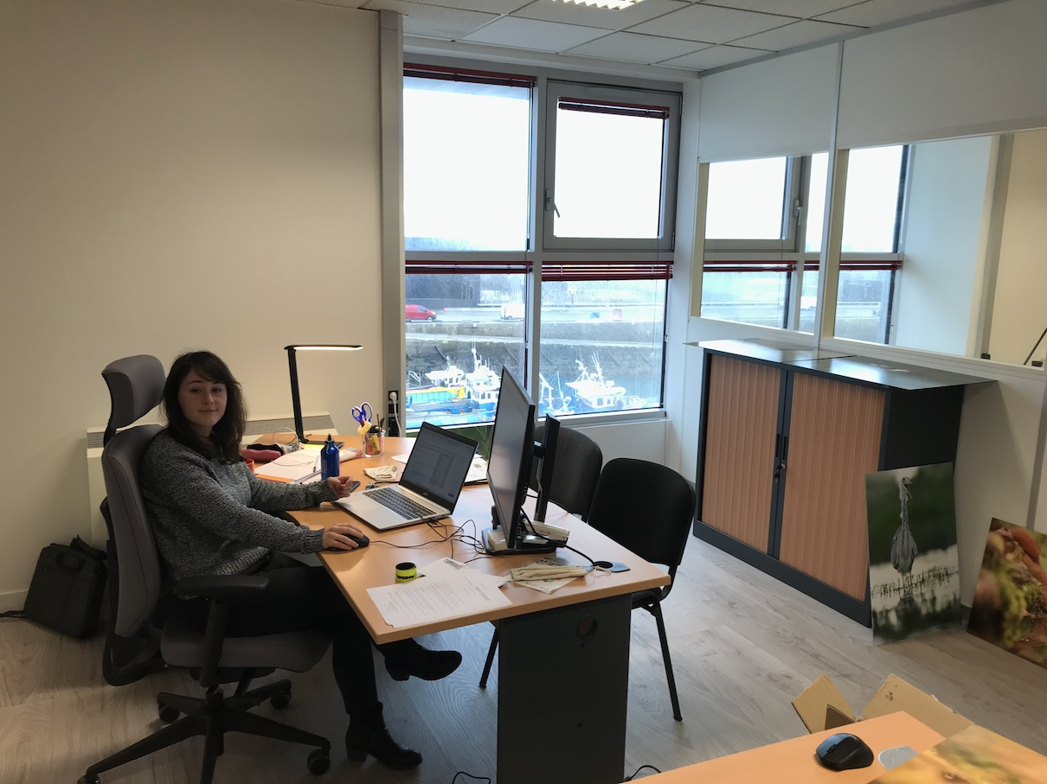
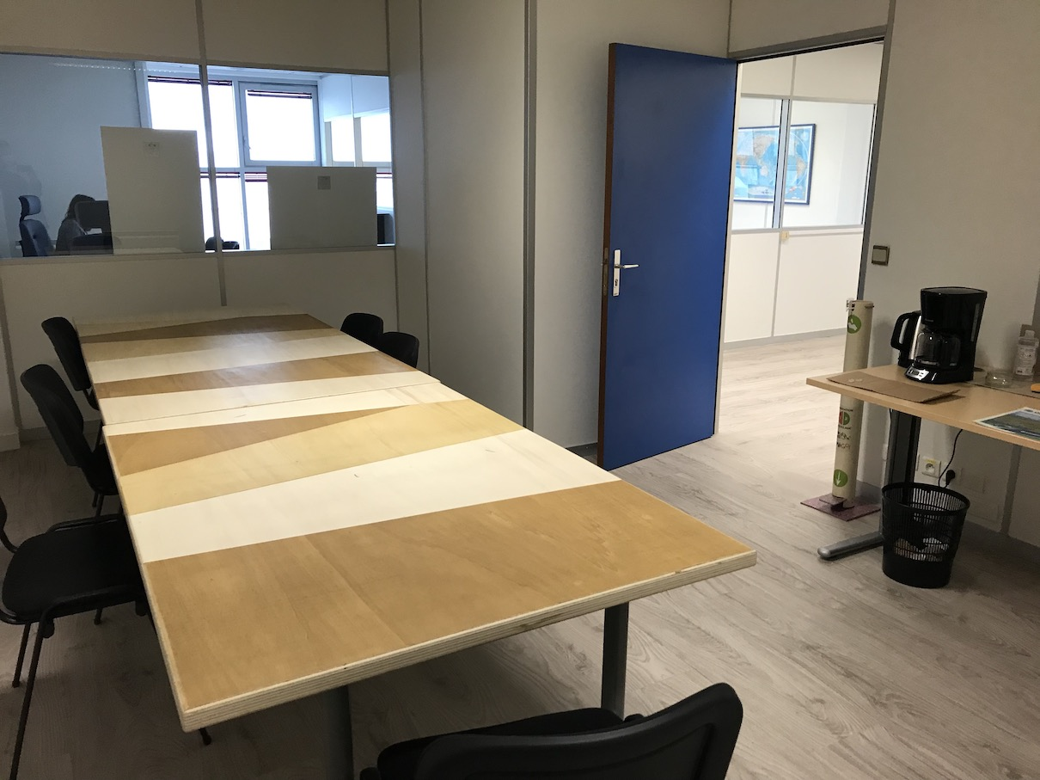
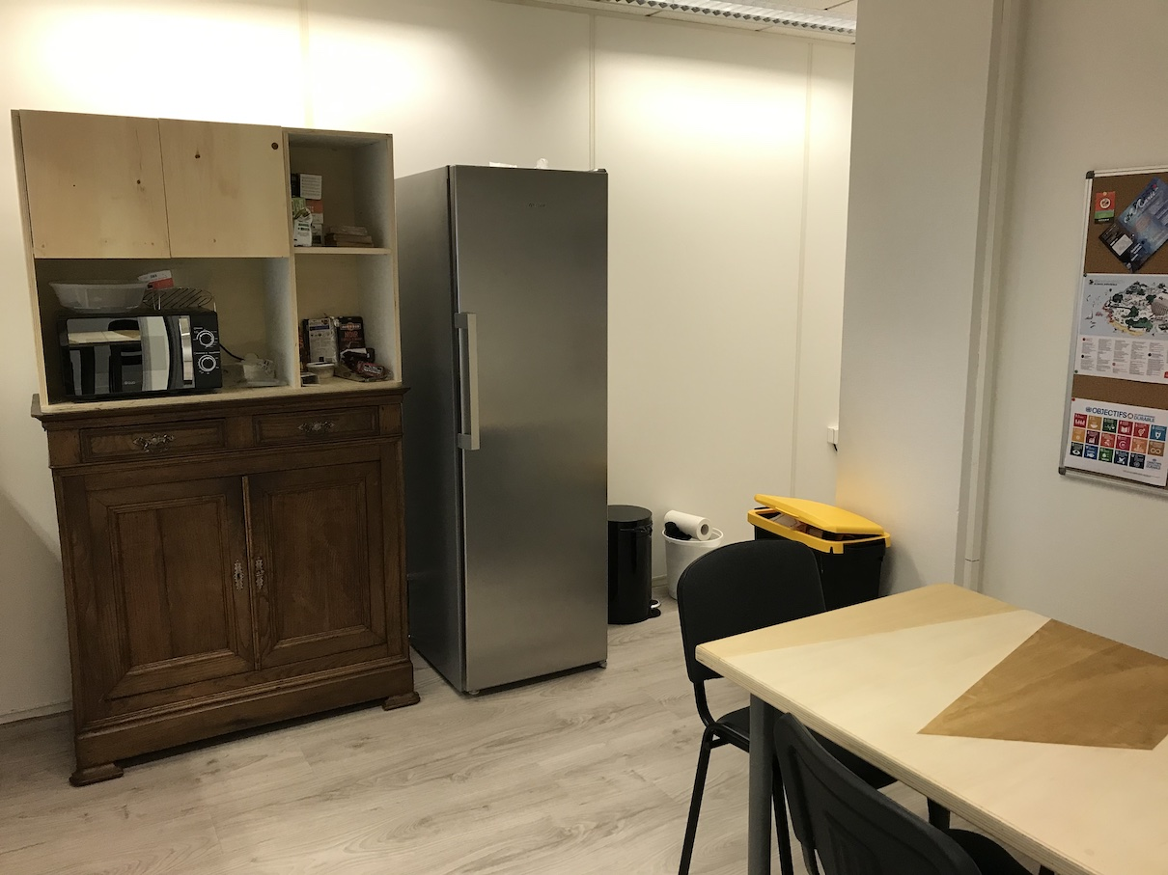
L’Agence
Le Grand Large (Brest)
Economie circulaire etc.
Mobilier de récupération, restauré et upcyclé (recyclerie de Brest)
Murs repeints aux algues bretonnes (Algo Paint)
Distributeurs de gel hydroalcoolique en plastique recyclé (Eco Action +)
Energie renouvelable (Enercoop)

Slide 7
Au sein d’un écosystème
Sur le terrain, des dispositifs…
Acteurs opérationnels
Trames, TEN / EEN / PEN, CFB, aires éducatives, ABC / ABI…
…catalysés par des leviers…
Agence Bretonne de la Biodiversité
Réseau des acteurs de l’accompagnement
Evénements pour monter en compétence
Communication pour faire circuler l’information
Conduite de projets collectifs pour être plus efficace
…répondant à des enjeux stratégiques
Conférence Bretonne de la Biodiversité
SNAP, SREEE, SafN, changement climatique, lien terre-mer, secteur agricole, aménagement-artificialisation-fragmentation

Slide 8
NOTRE OFFRE ACCOMPAGNEMENT

Slide 9
Pour les porteurs de projets
favorables à la biodiversité bretonne…
=
Accompagnement
Animation et mobilisation
Ingénierie
de projets
“Projets complexes”
Evénements
Conduite de projets collectifs
Communication
Monter en compétence
Faire circuler l’information
Etre plus efficace
ensemble
Ressources documentaires
Financement
Réseau de l’accompagnement

Slide 10
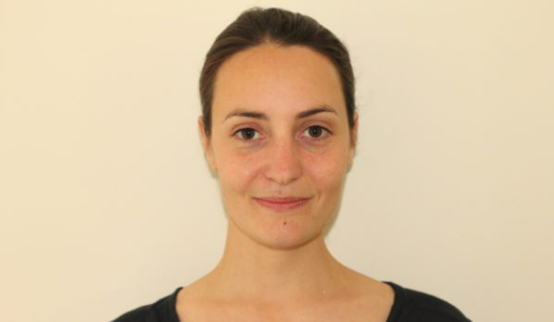
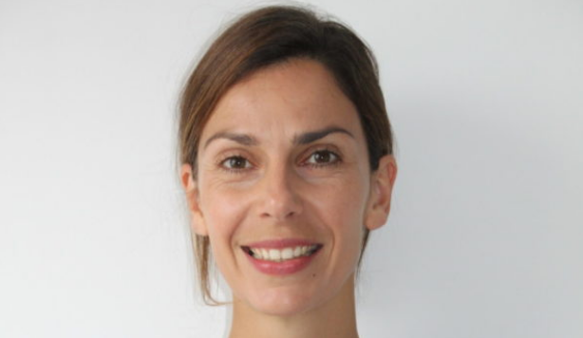
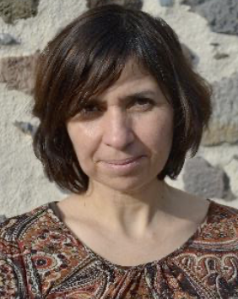
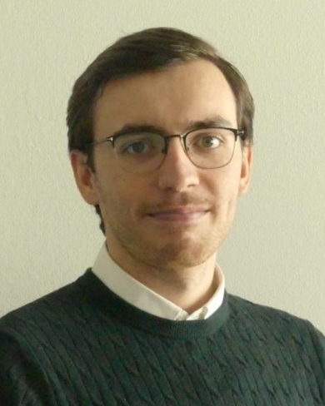
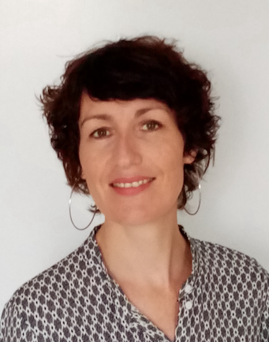
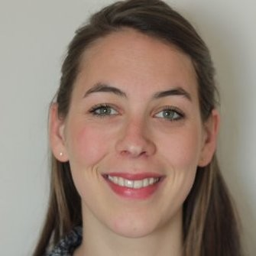
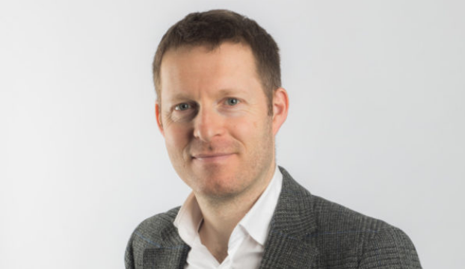
…à votre service !
Animation et mobilisation
Ingénierie de projets
Leïla Havard
Maud Bernard
Anne-Gaëlle Touminet
Corentin Le Bourhis
Delphine Diard
Anne-Hélène Le Du
Support
Blandine Dunesme
Charlotte Bigard
Florent Vilbert

Slide 11
Animation et mobilisation (1/5)
Des événements pour monter en compétence
La biodiversité sur le terrain
Visites décideur·se·s
Première saison en 2021
Les Ateliers
Tour de Bretagne pour les porteurs de projets (outils, retours d’expérience, contacts,…)
Première série (mai-juillet puis septembre-octobre), dans les 4 départements
Les événements du RGENB
Forum annuel, assemblée plénière, journées d’échanges thématiques, formations,…
#BiodiversitéBZH La Journée
Point d’étape sur les enjeux, favorisant la mise en avant des travaux des partenaires et le réseautage

Slide 12
Animation et mobilisation (2/5)
De la communication pour faire circuler l’information
Nous avons conçu le site www.biodiversite.bzh pour :
Vous permettre de publier vos événements professionnels en lien direct avec la biodiversité (rubrique “Agenda”)
Vous permettre de publier vos appels - à projets, à idées, à partenaires… - à diffuser en Bretagne (rubrique ”Appels !”)
Publier des actus qui donnent des infos utiles et racontent les histoires inspirantes (rubrique “Nouvelles”)
A télécharger !

Slide 13
Animation et mobilisation (3/5)
De la conduite de projets collectifs pour être plus efficace
Les gestionnaires d’espaces naturels
Des chantiers en réponse aux besoins des membres du Réseau des Gestionnaires d’Espaces Naturels Bretons (RGENB)
Les aires éducatives
Aires Marines Educatives (AME) et Aires Terrestres Educatives (ATE)
Déploiement de la démarche avec les partenaires historiques
Le Groupe Régional des Aires Educatives en Bretagne (GRAEB)
D’autres projets
(Bientôt !)

Slide 14
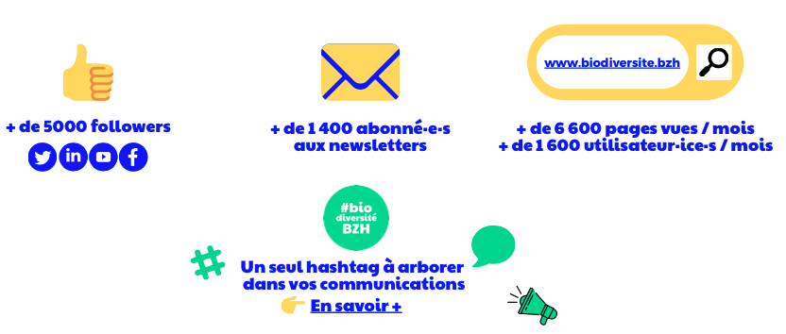
Animation et mobilisation (4/5)
La communauté #biodiversitéBZH en quelques chiffres
+ de 7 500 followers
+ de 2 100 abonné·e·s aux newsletters

Slide 15
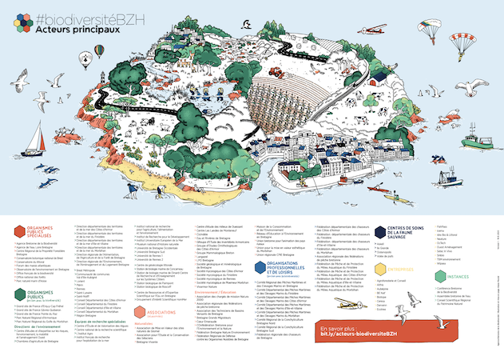
Animation et mobilisation (5/5)
La communauté #biodiversitéBZH en quelques acteurs
Aperçu des principaux acteurs de
la biodiversité bretonne
127 acteurs dont l’activité est
en lien direct avec la biodiversité

Slide 16
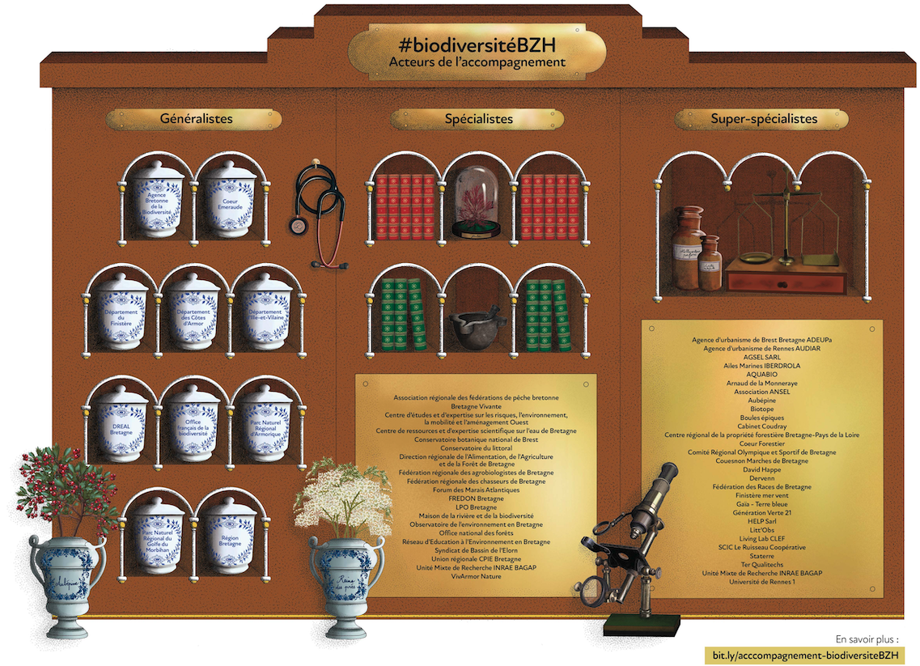
Ingénierie de projets
(1/2)
Aperçu des principaux acteurs de
l’accompagnement
pour une nature bretonne en bonne santé !

Slide 17
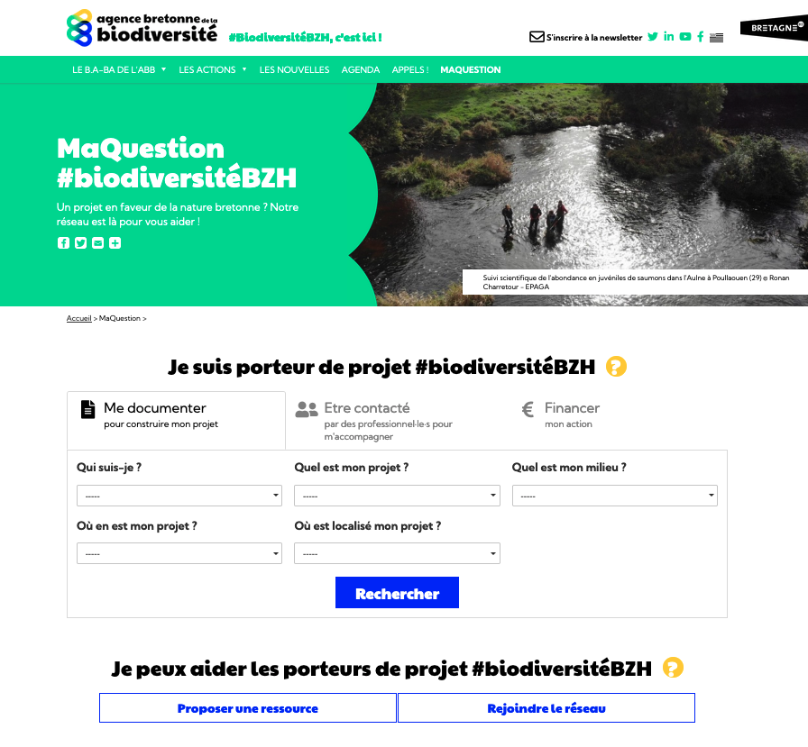
Ingénierie de projets
(2/2)
L’interface
MaQuestion
#biodiversitéBZH
pour mettre en relation les projets avec les ressources, les compétences et les financements

Slide 18
Besoin de conseil pour votre projet ?
Rdv sur « MaQuestion »
w w w . b i o d i v e r s i t e . b z h
Envie de suivre notre communauté ?
#biodiversitéBZH

